Slide 1









UBND QUẬN LONG BIÊN
TRƯỜNG MN HOA ANH ĐÀO
KỸ NĂNG PHÒNG CHỐNG TAI NẠN
THƯƠNG TÍCH
KHÔNG CHƠI VỚI CÁC VẬT NGUY HIỂM
GV thực hiện: Lê Thị Mai Hương
Thời gian: 25-30 phút
NĂM HỌC 2023-2024

Slide 2
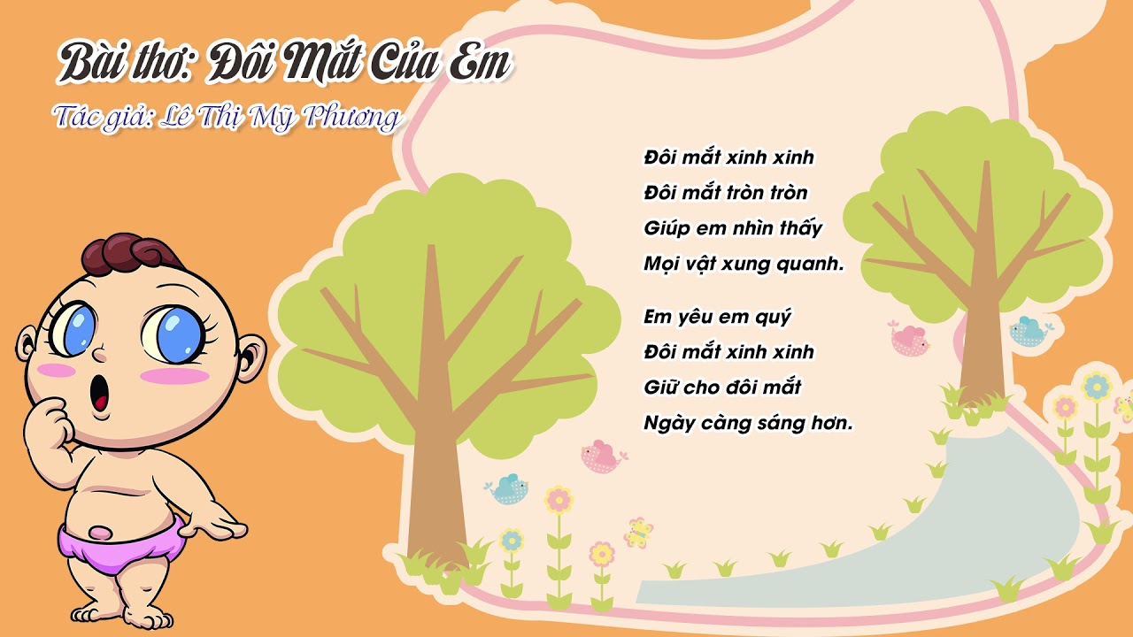
HĐ1: Ổn định tổ chức
Cô và trẻ cùng đọc bài thơ“ Đôi mắt của em”

Slide 3
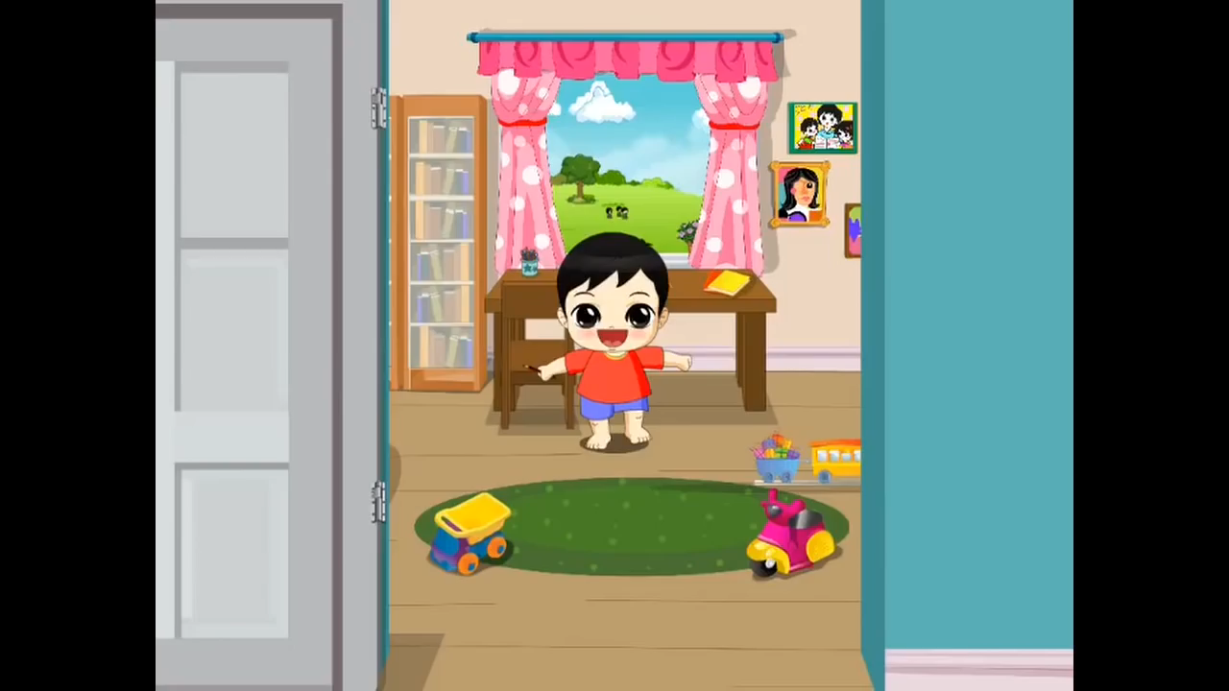
Cô và trẻ cùng xem video không chơi những vật có thể gây nguy hiểm

Slide 4
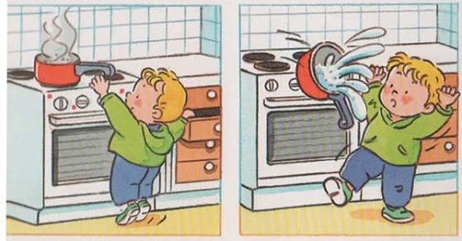
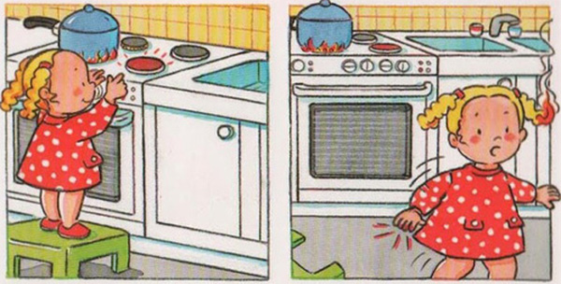

Slide 5
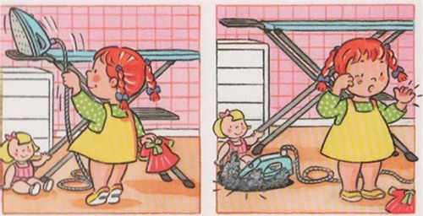
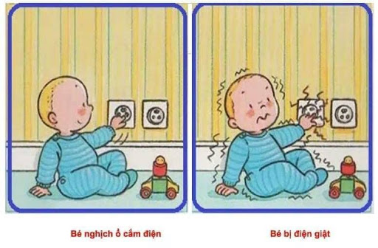

Slide 6
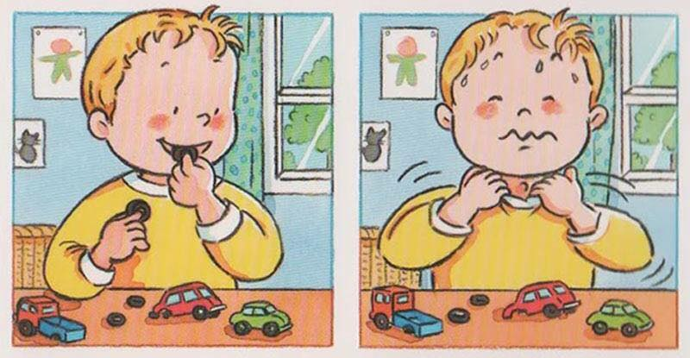
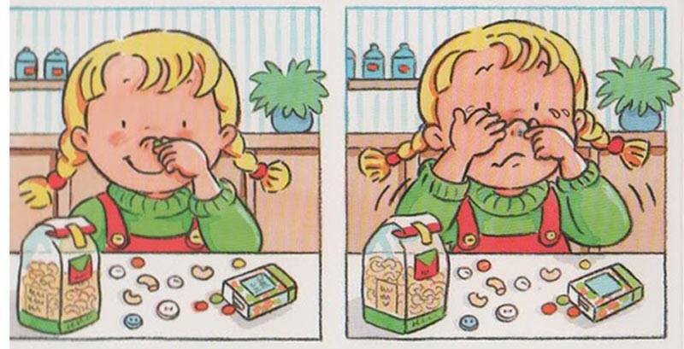

Slide 7
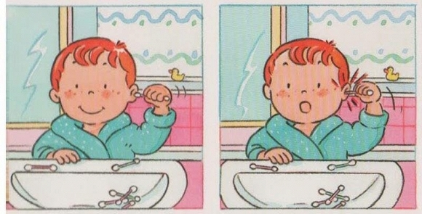
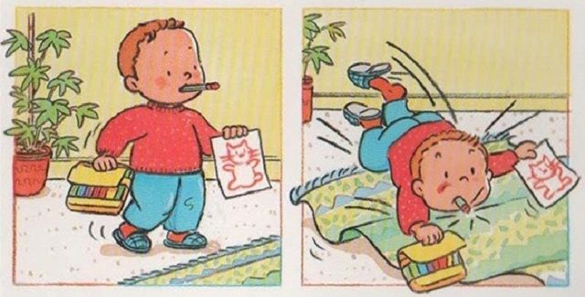

Slide 8
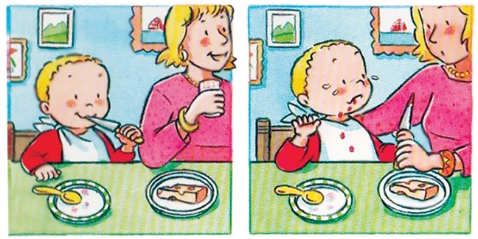
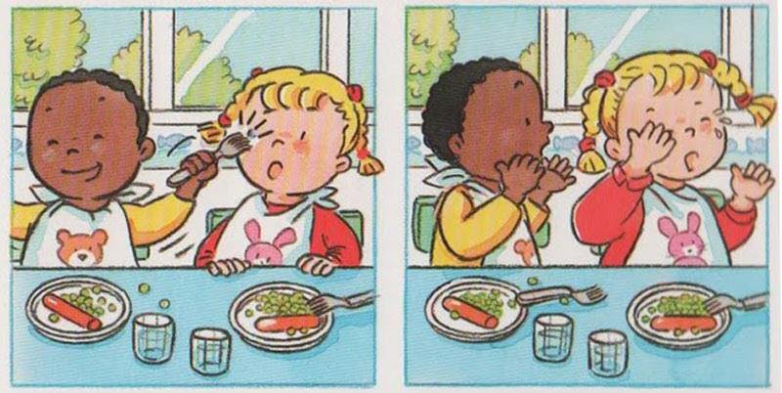

Slide 9
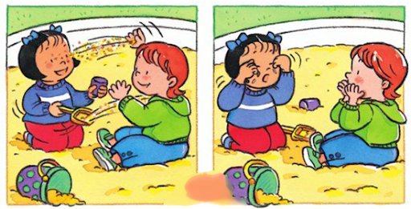
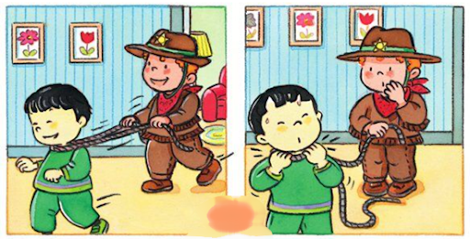

Slide 10
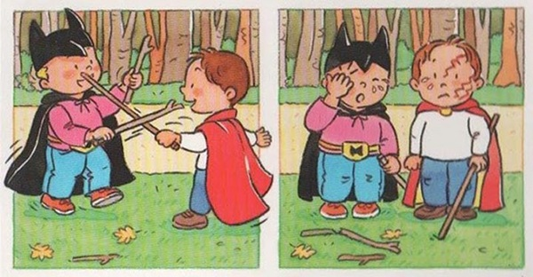
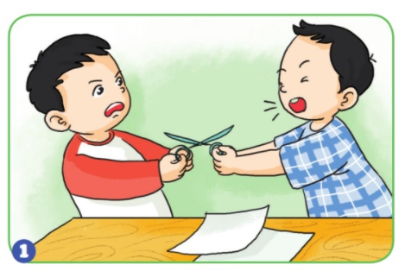

Slide 11
Trò chơi: Ai thông minh
Cách chơi: Cô phát cho mỗi trẻ thẻ số 1 và thẻ số 2. Trên màn hình lần lượt xuất hiện các đồ vật gây nguy hiểm và không gây nguy hiểm. Nhiệm vụ của các con là chọn được những đồ vật gây nguy hiểm và giơ đáp án lên.
Luật chơi:Thời gian suy nghĩ là 5s. Sau 5s, bạn nào không giơ được hoặc giơ sai sẽ phải giơ lại.

Slide 12
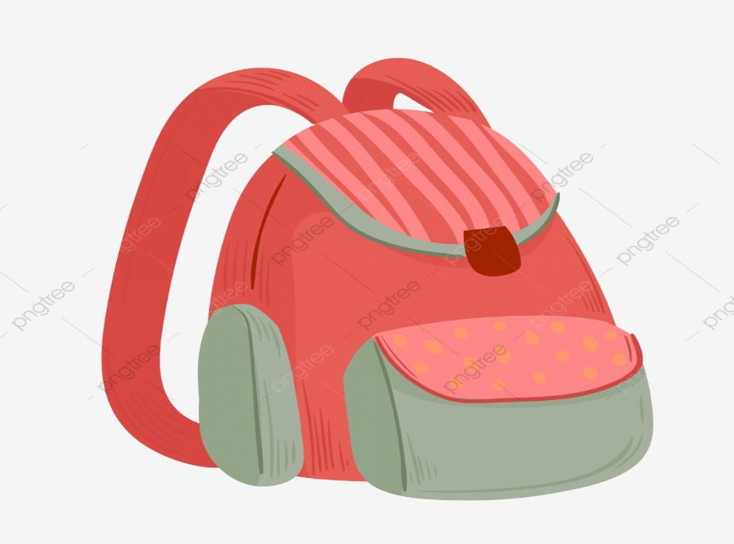


Ai thông minh
1
2
5
4
3
2
1
0

Slide 13
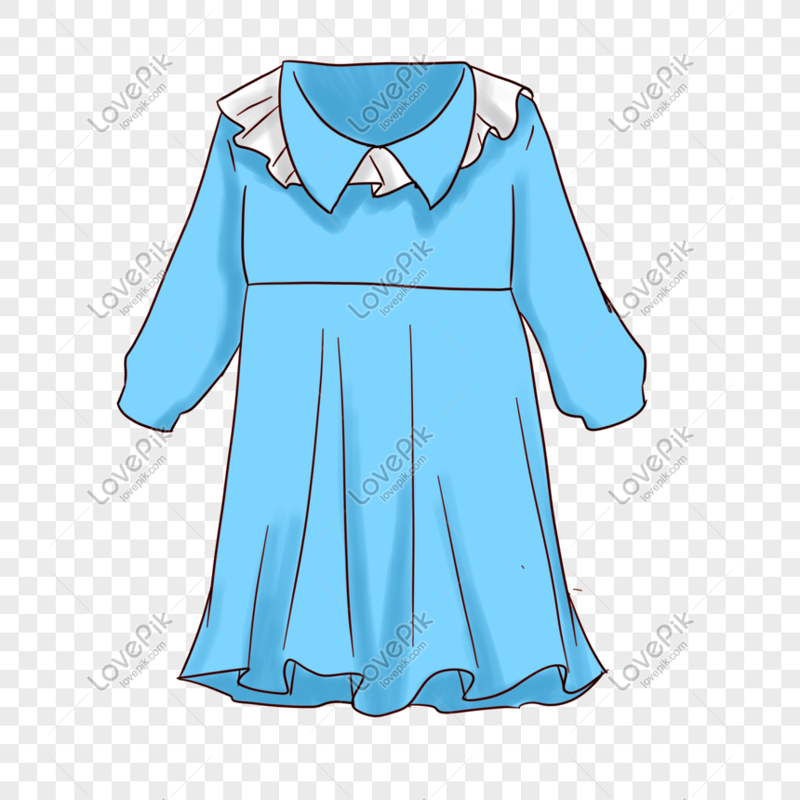
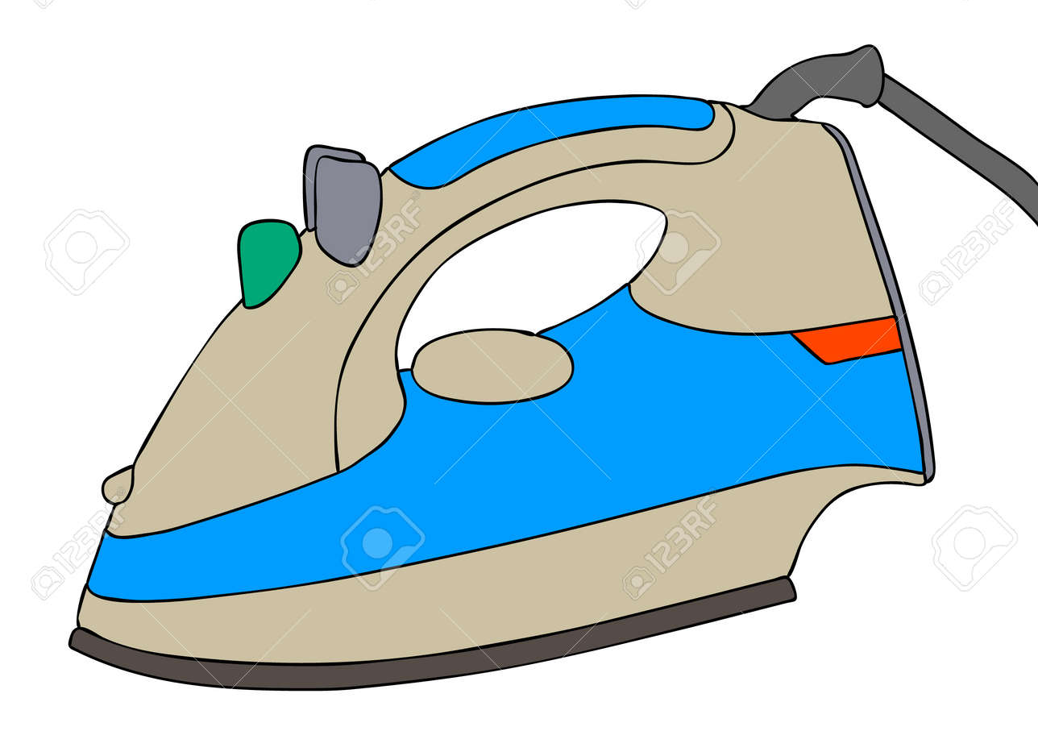
1
2
5
4
3
2
1
0

Slide 14

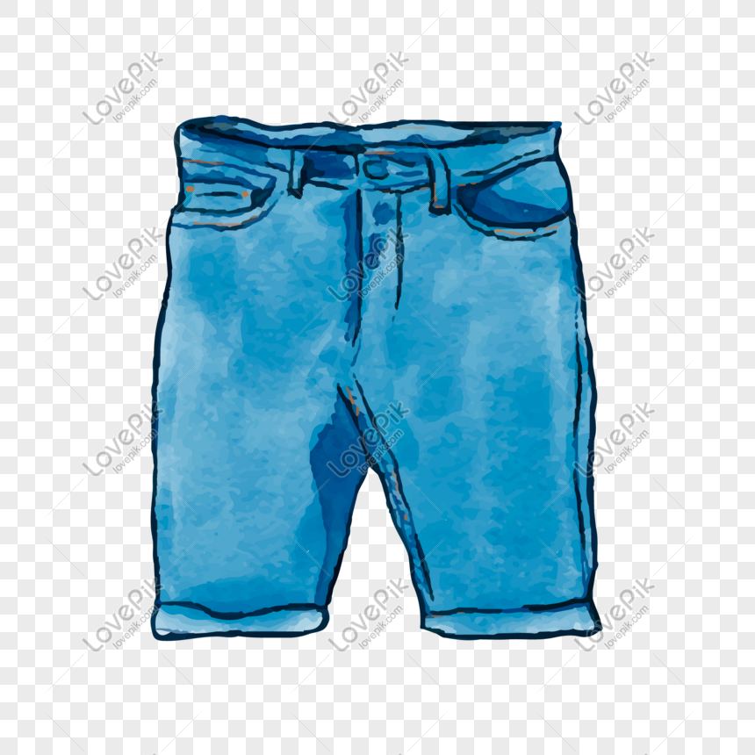
1
2
5
4
3
2
1
0

Slide 15


1
2
5
4
3
2
1
0

Slide 16

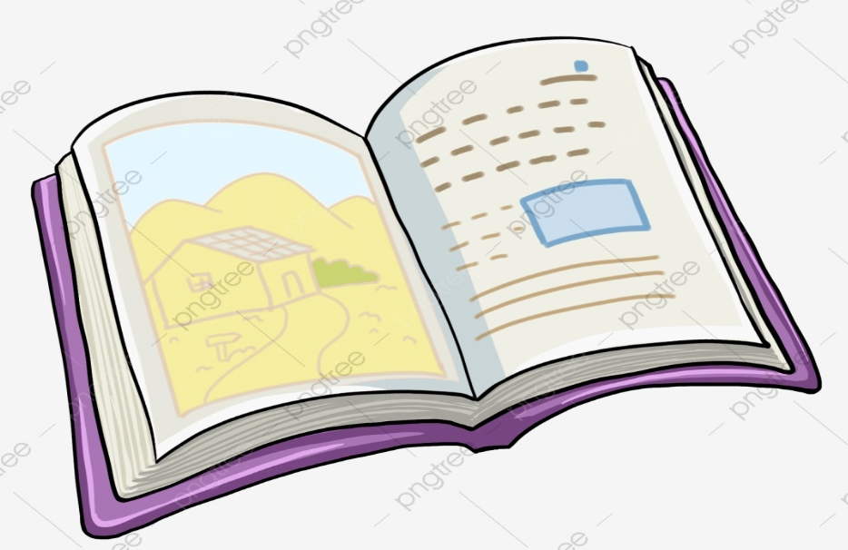


5
4
3
2
1
0

Slide 17

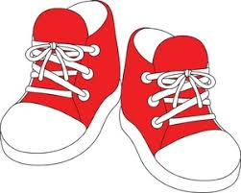


5
4
3
2
1
0

Slide 18


1
2
5
4
3
2
1
0

Slide 19

Nhận xét hoạt động
5
4
3
2
1
0

Slide 20
Xin chân thành cảm ơn!

